Slide 1

ວິຊາ Java Script
ສອນໂດຍ: ອາຈານ ມາກ ຫົວຂໍ້ : ເວັບຂາຍຂອງມືສອງ
ກຸ່ມທີ : 5 ສະມາຊິກກຸ່ມ ຫ້ອງ : BCSP5A-AM
ສະຖາບັນເຕັກໂນໂລຊີ ສຸດສະກະ
ທ້າວ ພຸດທະເສນ ສີມະຫາໂນ FSP-AM-1651-21
ທ້າວ ພິລະພົນ ທະທົງສັກ FSP-AM-1637-21
ທ້າວ ສອນແກ້ວ ທຳມະວົງ FSP-AM-1643-21

Slide 2

REVIVE GOODS
― Giving Things a Second Dance.

Slide 3

ຈຸດປະສົ່ງຂອງການເຮັດເວັບໄຊ້
ຈຸດປະສົ່ງເເມ່ນເພື່ອນຳເອົາເຄື່ອງມືສອງມາຂາຍທົດເເທນການກາຍເປັນຂີ້ເຫຍື້ອ
ເເກ້ໄຂບັນຫາເຄື່ອງທີ່ຍັງສາມາດໃຊ້ໄດ້ ເເລະ ເປັນຂອງຫາຍາກ
ທີ່ມີລາຄາສູງ
ເພື່ອຫຼຸດຜ່ອນບັນຫາມົນລະພິດທາງອາກາດ
ເປັນຊ່ອງທາງການປ່ອຍເຄື່ອງມື2
ສ້າງພື້ນທີ່ສ່ວນກາງລະຫວ່າງຜູ້ຊື້-ຂາຍ ເຄື່ອງມືສອງ

Slide 4
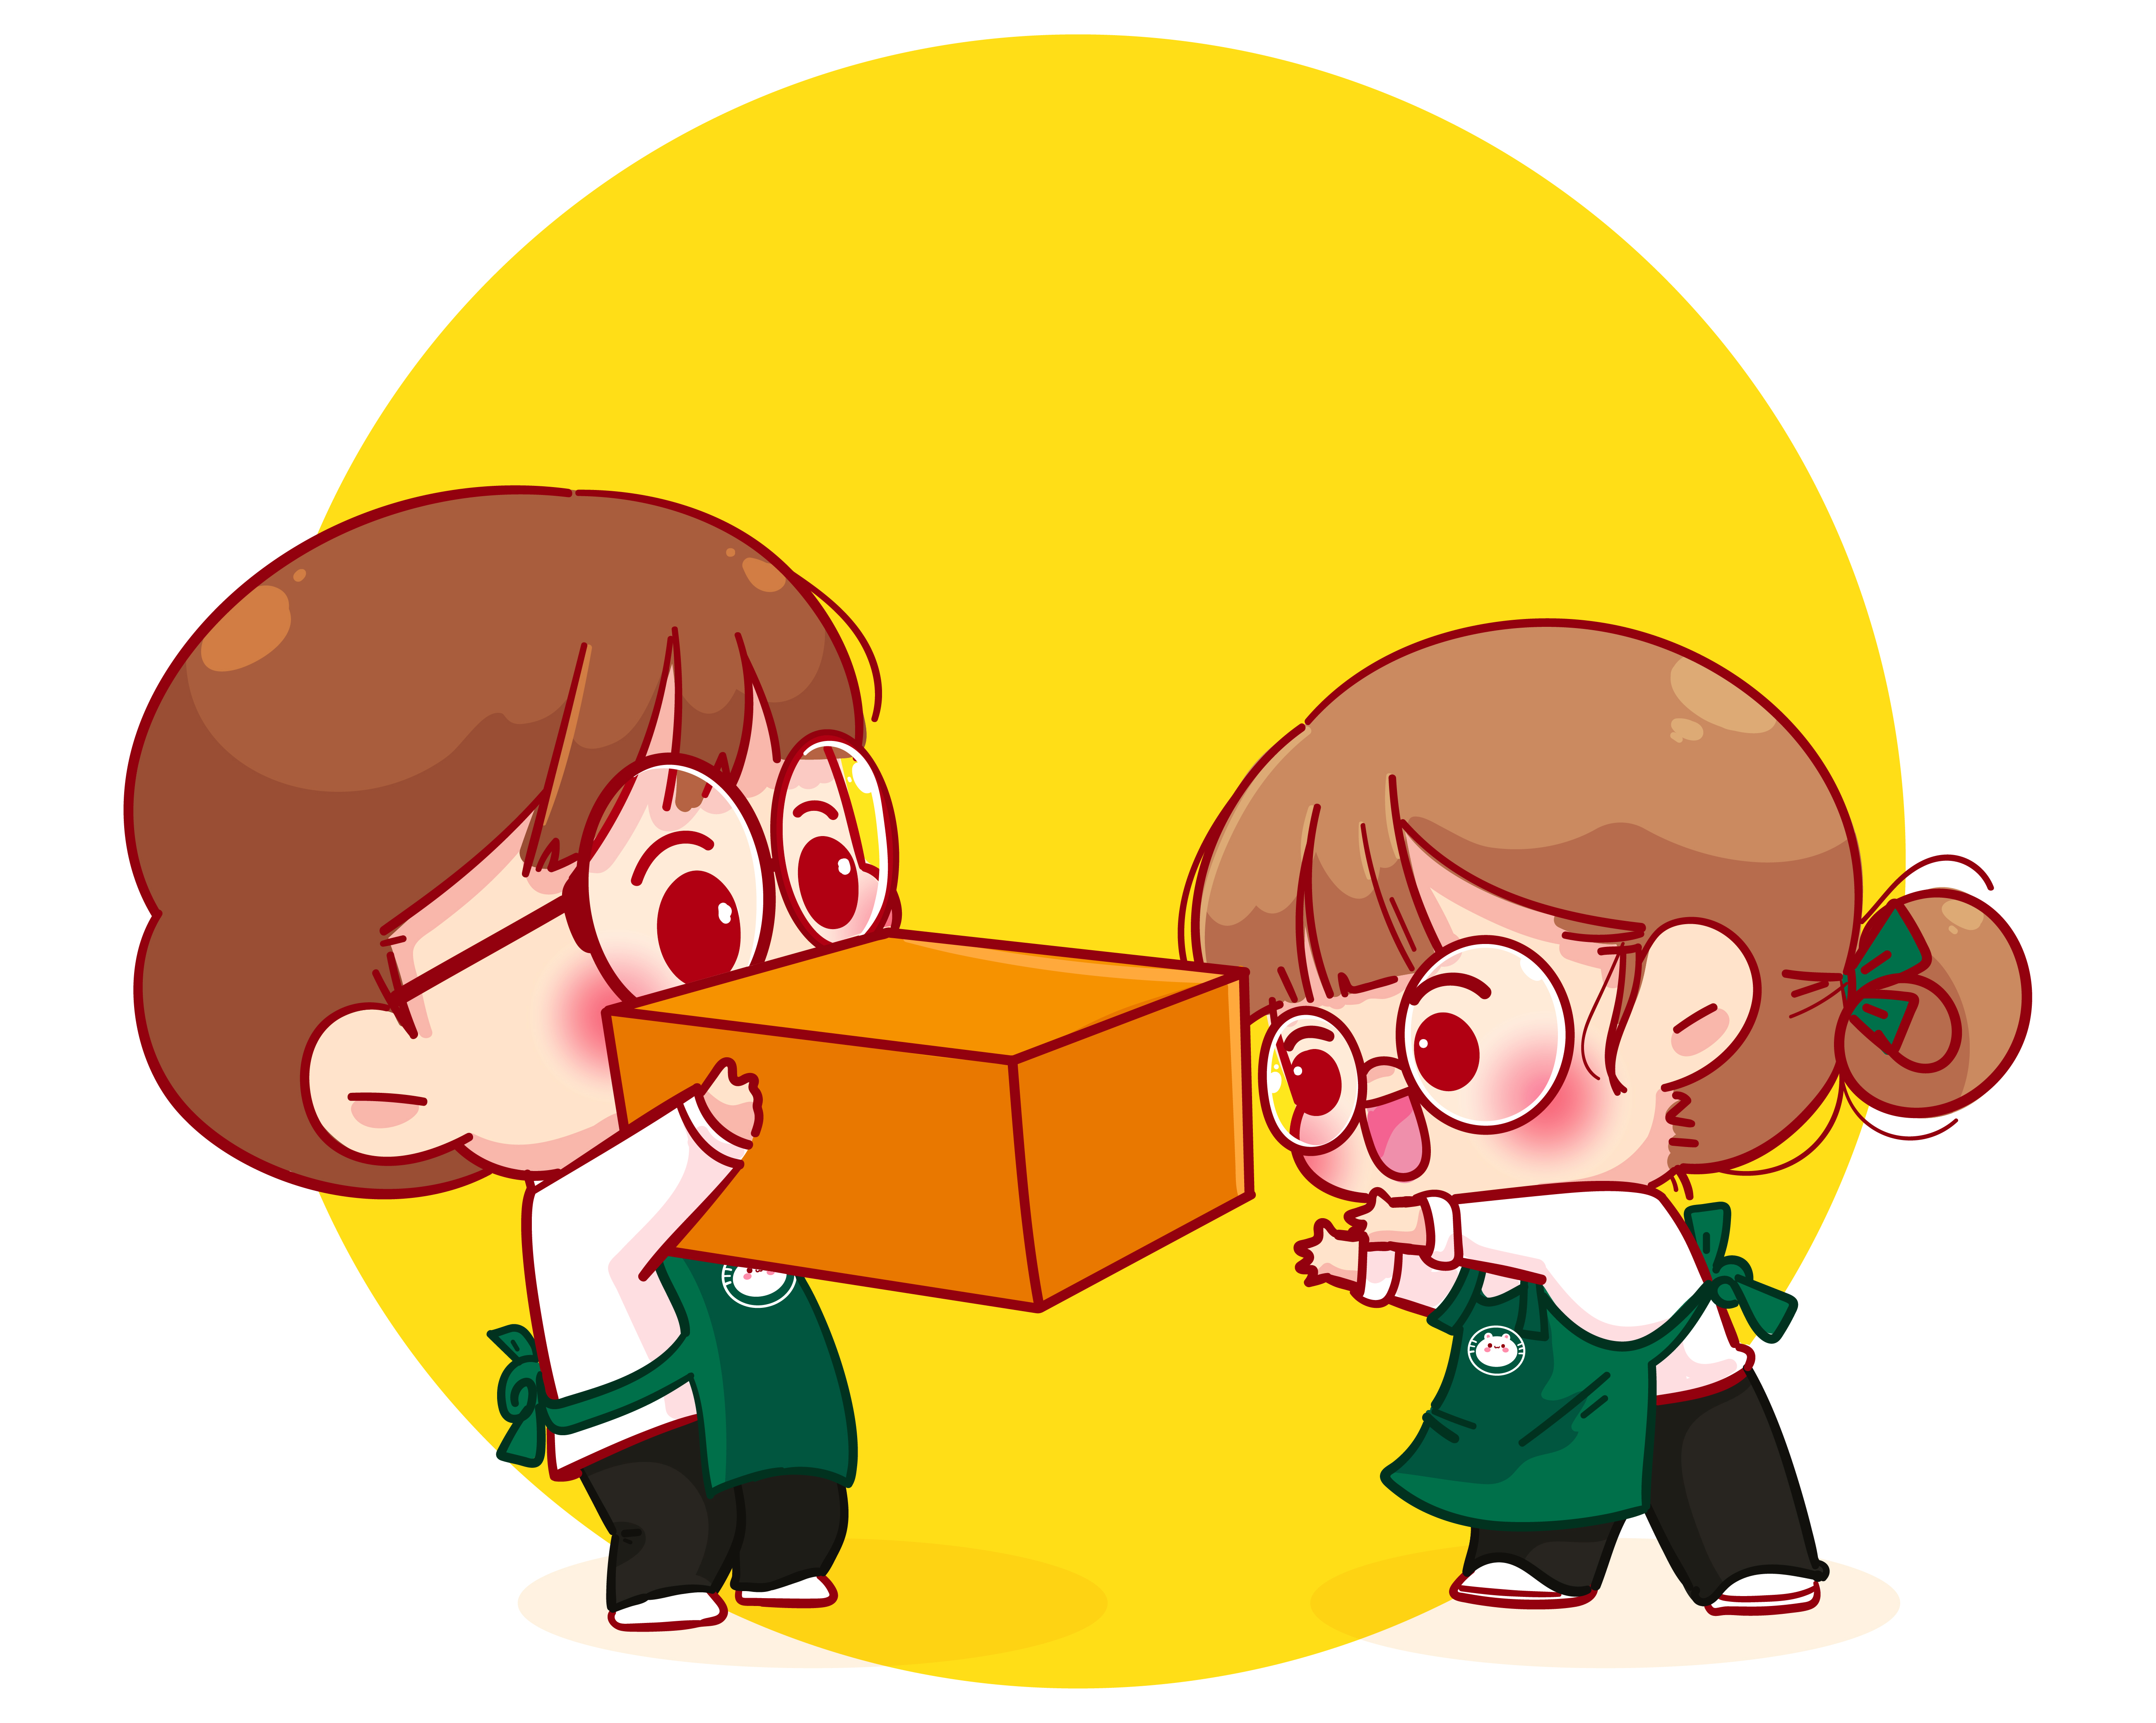
ກຳນົດຄວາມຕ້ອງການ
ເວັບໄຊ້ຕ້ອງເຊື່ອມຕໍ່ກັບດາຕ້າເບດ
ເວັບໄຊ້ສາມາດອັບຂື້ນເຮັດເປັນ HTTP ໄດ້ໂດຍໃຊ້ LOCALHOST
ເວັບໄຊ້ສາມາດ Login ໄດ້ ເເລະ ສາມາດເພີ່ມຂໍ້ມູນຜູ້ສະຫມັກ
ເວັບໄຊ້ສະເເດງຂໍ້ມູນສິນຄ້າເຄື່ອງມືສອງ

Slide 5
MISSION
VISION
- ພວກເຮົາມຸ່ງຫວັງທີ່ຈະເຫັນ ສະພາບເເວດລ້ອມຂອງສັງຄົມທີ່ດີຂື້ນ, ປະລິມານຂີ້ເຫຍື້ອທີ່ຫຼຸດລົງ ເເລະ ມີການນຳໃຊ້ສຶ່ງຂອງຕ່າງໆໃຫ້ເກີດປະໂຫຍດສູງສຸດອັນສົ່ງຜົນໃຫ້ເກີດມີຄຸນນະພາບຊີວິດທີ່ດີຂື້ນ
- ຕັ້ງໃຈທີ່ຈະເປັນ platform ທີ່ເປັນພື້ນທີ່ເເລກປ່ຽນຊື້ຂາຍສິນຄ້າມື2ອັນດັບໜຶ່ງທີ່ຊ່ວຍຫຼຸດຜ່ອນປະລິມານຂີ້ເຫຍື້ອ ເເລະສົ່ງເສີມໃຫ້ທຸກຄົນນຳໃຊ້ສິ່ງຂອງໃຫ້ເກີດປະໂຫຍດທີ່ສຸດ

Slide 6
MARKET
1. ຄົນອາຍຸ18-55ປີ
2. ຄົນທີ່ຢາກມີລາຍໄດ້
3. ຄົນມີເເນວຄິດຮັກໂລກ
4. ຄົນທີ່ຢາກສົ່ງຕໍ່ສິ່ງທີ່ໂຕເອງບໍ່ໄດ້ໃຊ້

Slide 7
COMPITITOR ANALYSIS
ຄູ່ເເຂ່ງມີຄວາມໄດ້ປຽບທາງດ້ານເງີນທຶນທ່ີ ຫຼາຍກວ່າ
ຄູ່ເເຂ່ງເຈົ້າຕະຫຼາດມີຖານລູກຄ້າຫຼາຍກວ່າ
ຄູ່ເເຂ່ງຕະຫຼາດມີຄວາມໜ້າເຊື່ອກວ່າ

Slide 8


Key Partners
Key Activtiess
Key Resources
-ອົງກອນຮັກສາສິ່ງເເວດລ້ອມ
-ບໍລິການຂົນສົ່ງ
-ກະຊວງສິ່ງເເວດລ້ອມ
-ເຮັດMarketing
-ດູເເລປັບປຸງຮັກສາ App
-ຄັດກອງການຂາຍຂອງSeller
-ວິສະວະກອນ Computer
-ພະນັກງານ
-ອຸປະກອນໃຊ້ງານໃນການດຳເນີນງານ
Customer Relationships
Key Propositions
Channels
-ເປັນພື້ນທີ່ຊ່ວຍຂາຍສິນຄ້າ
-ເປັນບ່ອນຫາລາຍໄດ້ເສີມ
-ຊ່ວຍຫຼຸດຜ່ອນຂີ້ເຫຍື້ອ
-Call centerທີ່ຊ່ວຍໃນເລື່ອງບັນຫາຕ່າງໆໃນ App
-ສູນຊ່ວຍເຫຼືອລູກຄ້າ
-Feed backລູກຄ້າ
-Online:socialmedia
-Offline:ລົງBootຕາມງານຮັກສິ່ງເເວດລ້ອມ

Slide 9
SWOT
STRENGHT
WEAKNESS
ມີຄວາມເເຕກຕ່າງ
ທຸກຄົນເຂົ້າເຖິງໄດ້ງ່າຍ
ມີຄວາມຫນ້າເຊື່ອຖື
ມີຄວາມຫລາກຫຼາຍ
ຊ່ວຍຮັກສາສິ່ງເເວດລ້ອມ
ເປັນ website ໃໝ່ທີ່ມີຄູ່ເເຂ່ງຫຼາຍ
ເງີນທຶນທີ່ໜ້ອຍ
ຖານລູກຄ້າໜ້ອຍ

Slide 10
SWOT
OPPORTUNITY
THREAT
ຄ່ານິຍົມການຮັກໂລກມີລະດັບເພີ່ມຂື້ນ
ຄວາມກ້າວໜ້າທາງດ້ານເຕັກໂນໂລຊີ
ຄູ່ເເຂ່ງສາມາດເຮັດຕາມໄດ້
ຄູ່ເເຂ່ງທີ່ເປັນເຈົ້າຕະຫຼາດຫຼາຍກວ່າ

Slide 11
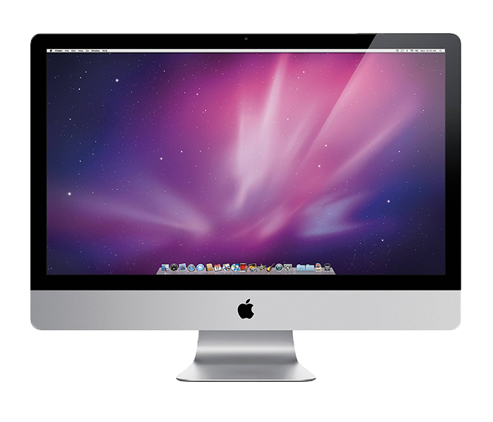
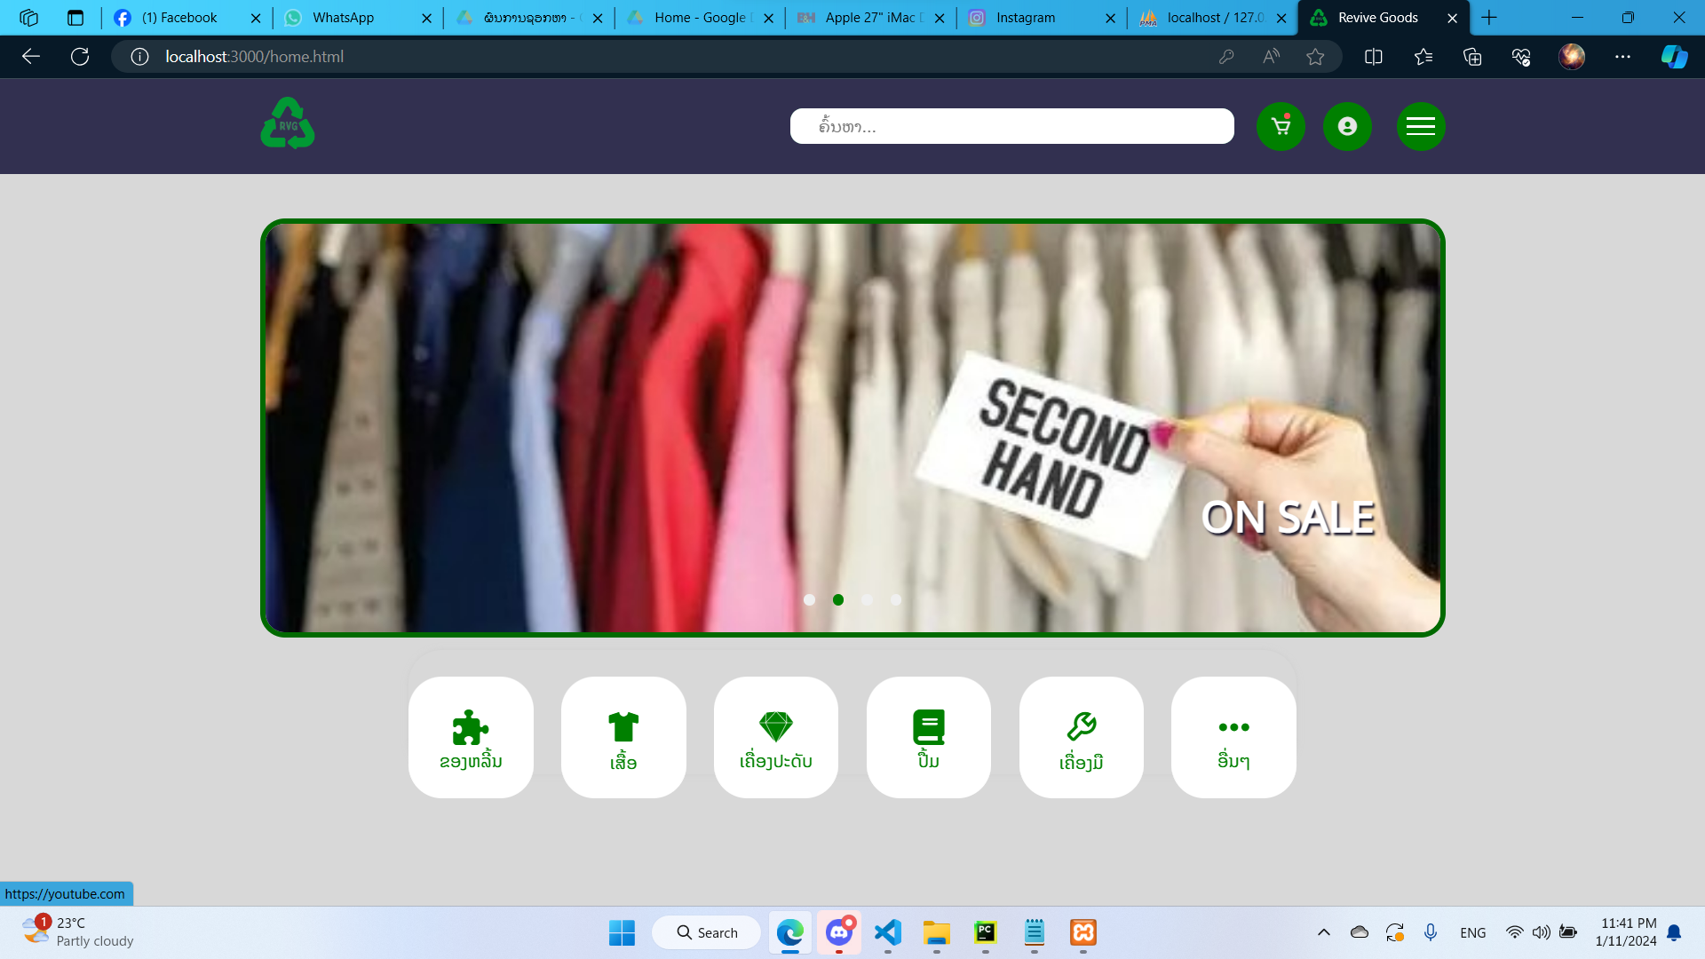
Prototype

Slide 12
THANK YOU
ມີຄຳຖາມບໍ່

